Slide 1
Govor mržnje i uloga medija
Mersudin Pružan, tužilac Tužilaštva BiH

Slide 2
Mersudin Pružan
Završio Pravni fakultet u Sarajevu
Magistrirao iz oblasti Europskih studija - Univerzitet u Bolonji i Sarajevu
Bio uposlen u OHR-u, UN-u, IFOR-u, Američkom komitetu za izbjeglice, VSTV BiH, advokat, kantonalni tužilac, tužilac Tužilaštva BiH
Edukator - Agencija za državnu službu BiH, Agencija za državnu službu Federacije BiH i Centar za edukaciju sudija i tužilaca Federacije BiH
Član prvostepene disciplinske komisije VSTV-a za tužioce
Predstavnik BiH u Komisiji za efikasnost pravosuđa u Vijeću Europe
EUROJUST???

Slide 3
Sadržaj
Općenito o slobodi izražavanja i govoru mržnje
Stastiški podaci EKLJP u pogledu slobode izražavanja
Dvostruki pristup ESLJP u pogledu govora mržnje
Pojedini slučajevi

Slide 4
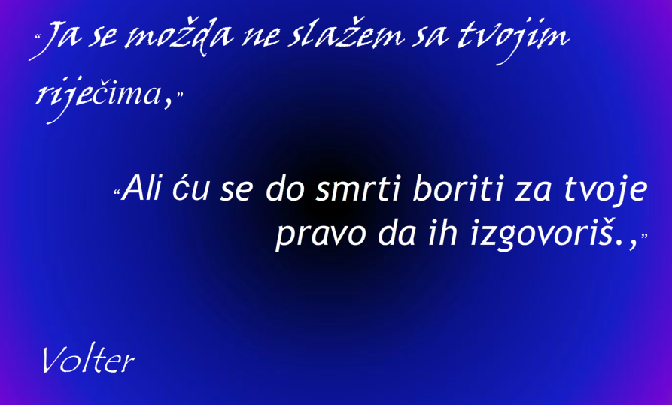

Slide 5
Član 10. stav 1.
„1. Svako ima pravo na slobodu izražavanja. Ovo pravo uključuje slobodu posjedovanja sopstvenog mišljenja, primanje i prenošenje informacija i ideja, bez miješanja javne vlasti i bez obzira na granice. Ovaj član ne sprječava države da zahtijevaju dozvole za rad radio, televizijskih i filmskih kompanija.

Slide 6
Član II/2 i II/3. Ustava Bosne i Hercegovine
2. Međunarodni standardi
Prava i slobode predviđeni u Evropskoj konvenciji za zaštitu ljudskih prava i osnovnih sloboda i u njenim protokolima se direktno primjenjuju u Bosni i Hercegovini. Ovi akti imaju prioritet nad svim ostalim zakonima.
3. Katalog prava
Sva lica na teritoriji Bosne i Hercegovine uživaju ljudska prava i slobode iz stava 2. ovog člana, što uključuje:
... h) slobodu izražavanja.

Slide 7
Ustav Republike Srpske, čl.25-26.
Član 25.
Zajamčena je sloboda misli i opredjeljenja, savjesti i uvjerenja, kao i javnog izražavanja mišljenja.
Član 26.
Zajamčena je sloboda štampe i drugih sredstava javnog obavještavanja. Slobodno je osnivanje novinskih i izdavačkih preduzeća, izdavanje novina i javno obavještavanje drugim sredstvima u skladu sa zakonom. Cenzura štampe i drugih vidova javnog obavještavanja je zabranjena. Sredstva javnog obavještavanja dužna su da blagovremeno, istinito i objektivno obavještavaju javnost. Jamči se pravo na ispravku neistinitog obavještavanja kojim se povređuje nečije pravo ili na zakonu zasnovani interes, kao i pravo na naknadu štete nastale po tom osnovu.

Slide 8
Povreda slobode izražavanja misli - Član 161.
(1) Ko uskrati ili ograniči slobodu govora ili javnog istupanja, osnivanja ustanova javnog informisanja, slobodu štampe ili drugih sredstava javnog informisanja, kazniće se novčanom kaznom ili kaznom zatvora do jedne godine.
(2) Kaznom iz stava 1. ovog člana kazniće se i ko naredi ili sprovodi cenzuru, novinaru uskrati ili ograniči pristup informaciji ili slobodu obavještavanja, osim ako se ne radi o državnoj ili
službenoj tajni.

Slide 9
Sprečavanje štampanja, distribucije štampanih stvari i emitovanja - Član 162.
Ko protivpravno sprečava štampanje, prodaju ili distribuciju knjiga, časopisa, novina ili drugih štampanih stvari, ili proizvodnju i emitovanje radijskog ili televizijskog programa, kazniće se novčanom kaznom ili kaznom zatvora do jedne godine.

Slide 10
Zaštita novinara i medija po osnovu člana 10.
Sud naglašava da član 10. štiti ne samo sadržaj informacija već i sredstvo kojim se one saopćavaju.
Iako se u članu 10. ne spominje izričito sloboda štampe, Sud je donio veliki broj presuda u kojima je razvio korpus načela i pravila koji štampi daje poseban status u pogledu uživanja prava iz člana 10.
Sud naglašava ulogu štampe kao političkog „psa čuvara” i napominje da je:
„na [štampi] obaveza da saopćava informacije i ideje o političkim pitanjima, kao i one o drugim oblastima od javnog interesa. Ne samo da štampa ima zadatak da saopćava te informacije i ideje: i javnost ima pravo da ih prima”.

Slide 11
Član 10. stav 2.
2. Pošto ostvarivanje ovih sloboda povlači za sobom obaveze i odgovornosti, ono se može podvrgnuti formalnostima, uslovima, ograničenjima ili sankcijama propisanim zakonom i neophodnim u demokratskom društvu u interesu nacionalne sigurnosti, teritorijalnog integriteta ili javne sigurnosti, sprječavanja nereda ili kriminala, zaštite zdravlja i morala, ugleda ili prava drugih, sprječavanja širenja povjerljivih informacija dobijenih u povjerenju, ili radi očuvanja autoriteta i nepristrasnosti sudova.”

Slide 12
(Erbakan v. Turska od 6. jula 2006, 56)
“… [T]olerancija i poštivanje jednakog dostojanstva svih ljudi konstituira temelje demokratske, pluralističke zajednice. Imajući to na umu, a kao pitanje principa, može se smatrati nužnim u određenim demokratskim društvima da se sankcionišu ili čak spriječe svi oblici izražavanja koji šire, potiču, promovišu ili opravdavaju mržnju zasnovanu na netoleranciji …, pod uslovom da su te nametnute „formalnosti“, „uslovi“, „ograničenja“ ili kazne proporcionalne zakonitom cilju koji se želi ostvariti”

Slide 13
Oblici izražavanja koji podliježu ograničenjima
Ne postoji opšti konsenzus o definiciji govora mržnje

Slide 14
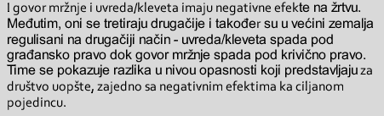
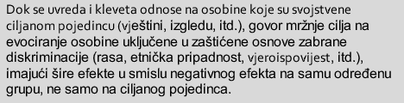
Govor mržnje i uvreda/kleveta

Slide 15
Uvrjedljive, šokantne i uznemiravajuće izjave
Član 10 štiti ne samo informacije ili ideje koje su dobro prihvaćene ili se smatraju neuvredljivima, ili su pak ravnodušne, već i one koje vređaju, šokiraju ili uznemiravaju; takvi su zahtjevi pluralizma, tolerancije i širokoumnosti, bez kojih nema demokratskog društva (Handyside protiv Ujedinjenog Kraljevstva, presuda od 7. decembra 1976. godine)
Ovaj stav Evropskog suda je u identičnoj formulaciji uvršten u zakonodavstvo Bosne i Hercegovine koje se tiče zaštite od klevete, konkretno u:
Zakon o zaštiti od klevete Republike Srpske (član 1. tačka b),
Zakon o zaštiti od klevete Federacije BiH (član 2. tačka b), te
Zakon o zaštiti od klevete Brčko Distrikta BiH (član 2. tačka b),
a prisutan je i u presudama po apelacijama Ustavnom sudu BiH (AP-312-08-337785, AP-758-09-492337, AP-1288-06-143489 i dr.)

Slide 16
Član 1. - Zakon o zaštiti od klevete Republike Srpske
Ovim zakonom uređuju se prihvatljiva ograničenja slobode izražavanja u pogledu građanske odgovornosti za štetu nanesenu ugledu fizičkog ili pravnog lica iznošenjem ili pronošenjem nečeg neistinitog i potvrđuje da:
a) pravo na slobodu izdržavanja, koje je garantovano Ustavom Republike Srpske i Evropskom konvencijom za zaštitu ljudskih prava i osnovnih sloboda, predstavlja jedan od osnova demokratskog društva, posebno kada se radi o pitanjima od političkog i javnog interesa;
b) pravo na slovodu izražavanja štiti sadržaj izražavanja, kao i način na koji je iznesen, i ne primjenjuje se samo za izražavanja koja se smatraju korisnim ili neuvredljivim nego, takođe i za ona koja mogu da uvrijede, šokiraju ili uznemire;
v) sredstva informisanja imaju vrlo značajnu ulogu u demokratskom procesu kao javni posmatrači i snabdjevači javnosti informacijama.

Slide 17
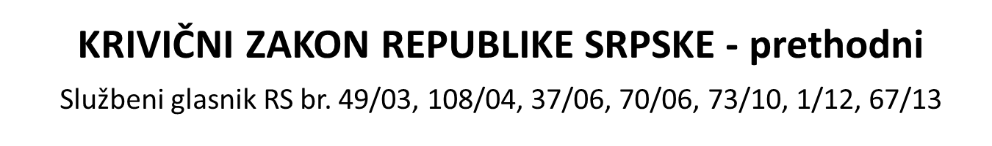
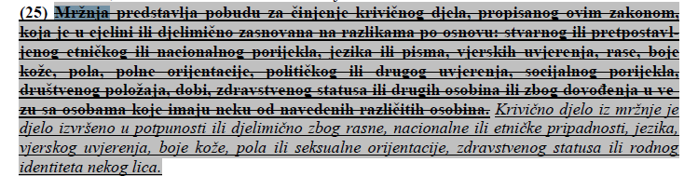
Šta je govor mržnje sankcionisan KZ-om

Slide 18
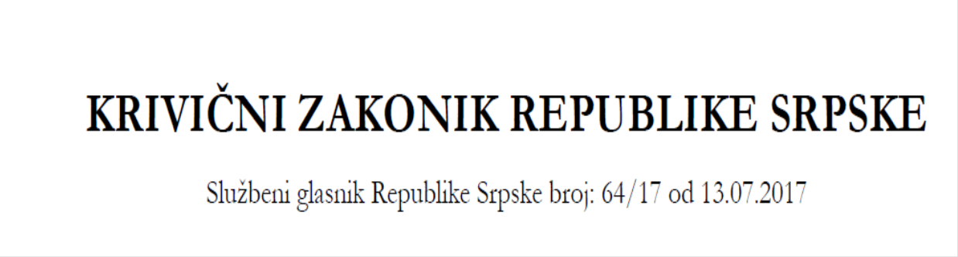
Mržnja
Značenje izraza - Član 123.
(1) Izrazi upotrijebljeni u ovom zakoniku imaju sljedeće značenje:
.....
21) krivično djelo iz mržnje je djelo izvršeno u potpunosti ili djelimično zbog rasne, nacionalne ili etničke pripadnosti, jezika, vjerskog uvjerenja, boje kože, pola ili seksualnog opredjeljenja, zdravstvenog statusa ili rodnog identiteta nekog lica,
Notes:
(1) Sud će učiniocu krivičnog djela odmjeriti kaznu u granicama koje su zakonom
propisane za to krivično djelo, imajući u vidu svrhu kažnjavanja i uzimajući u obzir sve okolnosti
koje utiču da kazna bude manja ili veća (olakšavajuće i otežavajuće okolnosti), a naročito: stepen
krivične odgovornosti, pobude iz kojih je djelo učinjeno, jačinu ugrožavanja ili povrede zaštićenog
dobra, okolnosti pod kojima je djelo učinjeno, raniji život učinioca, njegove lične prilike i njegovo
držanje poslije učinjenog krivičnog djela, kao i druge okolnosti koje su od značaja za odmjeravanje
kazne.
(2) Okolnost koja je obilježje krivičnog djela ne može se uzeti u obzir i kao otežavajuća,
odnosno olakšavajuća okolnost, izuzev ako prelazi mjeru koja je potrebna za postojanje krivičnog
djela ili određenog oblika krivičnog djela ili ako postoje dvije ili više ovakvih okolnosti, a samo
jedna je dovoljna za postojanje težeg, odnosno lakšeg oblika krivičnog djela.
(4) Kad sud odmjerava kaznu učiniocu za krivično djelo učinjeno u povratu, posebno će
uzeti u obzir da li je ranije djelo iste vrste kao i novo djelo, da li su oba djela učinjena iz istih pobuda
i koliko je vremena proteklo od ranije osude, odnosno od izdržane ili oproštene kazne.
(5) Pri odmjeravanju novčane kazne sud će posebno uzeti u obzir imovinsko stanje
učinioca.

Slide 19
Izazivanje nacionalne, rasne i vjerske mržnje i netrpeljivosti - 294а. (prije toga član 390) (73/10)
(1) Ko izaziva ili raspaljuje nacionalnu, rasnu ili vjersku mržnju, razdor ili netrpeljivost ili širi ideje o superiornosti jedne rase ili naroda nad drugim, kazniće se novčanom kaznom ili zatvorom do dvije godinе.
(2) Ako je djelo iz stava 1. ovog člana učinjeno prinudom, zlostavljanjem, ugrožavanjem sigurnosti, izlaganjem poruzi nacionalnih, etničkih ili vjerskih simbola, oštećenjem tuđih stvari, skrnavljenjem spomenika, spomen-obilježja ili grobova, učinilac će se kazniti zatvorom od šest mjeseci do pеt godinа.
(3) Ako je usljed djela iz st. 1. i 2. ovog člana došlo do nereda, nasilja ili drugih teških posljedica za zajednički život naroda i ostalih koji žive u Republici Srpskoj, kazniće se zatvorom od jedne do osam godinа.
(4) Materijal i predmeti koji nose poruke iz stava 1. ovog člana, kao i sredstva za njihovu izradu, razmnožavanje ili rasturanje oduzeće sе.
Notes:
Izazivanje nacionalne, rasne i vjerske mržnje i netrpeljivosti
294а.
(1) Ko izaziva ili raspaljuje nacionalnu, rasnu ili vjersku mržnju, razdor ili netrpeljivost ili širi ideje o superiornosti jedne rase ili naroda nad drugim,
kazniće se novčanom kaznom ili zatvorom do dvije godinе.
(2) Ako je djelo iz stava 1. ovog člana učinjeno prinudom, zlostavljanjem, ugrožavanjem sigurnosti, izlaganjem poruzi nacionalnih, etničkih ili vjerskih simbola, oštećenjem tuđih stvari, skrnavljenjem spomenika, spomen-obilježja ili grobova, učinilac će se kazniti zatvorom od šest mjeseci do pеt godinа.
(3) Ako je usljed djela iz st. 1. i 2. ovog člana došlo do nereda, nasilja ili drugih teških posljedica za zajednički život naroda i ostalih koji žive u Republici Srpskoj, kazniće se zatvorom od jedne do osam godinа.
(4) Materijal i predmeti koji nose poruke iz stava 1. ovog člana, kao i sredstva za njihovu izradu, razmnožavanje ili rasturanje oduzeće sе.

Slide 20
Javno izazivanje i podsticanje nasilja i mržnje - Član 359.
(1) Ko putem štampe, radija, televizije, kompjuterskog sistema ili društvene mreže, na javnom skupu ili javnom mjestu ili na drugi način javno poziva, izaziva ili podstiče ili učini dostupnim javnosti letke, slike ili neke druge materijale kojima se poziva na nasilje ili mržnju usmjerenu prema određenom licu ili grupama zbog njihove nacionalne, rasne, vjerske ili etničke pripadnosti, boje kože, pola, seksualnog opredjeljenja, invaliditeta, rodnog identiteta, porijekla ili kakvih drugih osobina, kazniće se novčanom kaznom ili kaznom zatvora do tri godine.
(2) Ako je djelo iz stava 1. ovog člana učinjeno prinudom, zlostavljanjem, ugrožavanjem sigurnosti, izlaganjem poruzi nacionalnih, etničkih ili vjerskih simbola, oštećenjem tuđih stvari,skrnavljenjem spomenika, spomen-obilježja ili grobova, učinilac će se kazniti kaznom zatvora od jedne do pet godina.
(3) Ako je usljed djela iz st. 1. i 2. ovog člana došlo do nereda, nasilja ili drugih teških posljedica za zajednički život naroda i ostalih koji žive u Republici Srpskoj, kazniće se kaznom zatvora od dvije do dvanaest godina.
(4) Materijal i predmeti koji nose poruke iz stava 1. ovog člana, kao i sredstva za njihovu izradu, umnožavanje ili rasturanje, oduzeće se.

Slide 21
Do 2014, ESLJP je donio presude u 591 predmetu koji se odnosio na slobodu izražavanja. Koliko se odnosilo na Tursku?
91
191
248
Odgovor je 248. Od oko 600 presuda koje su donesene za 47 država članica VE, skoro pola se odnosi na Tursku

Slide 22
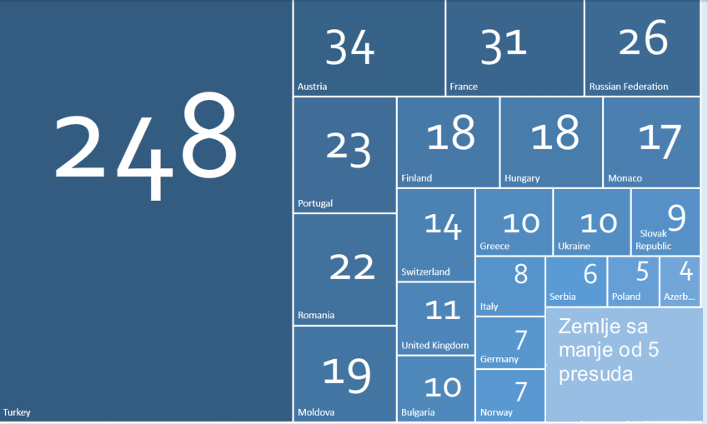
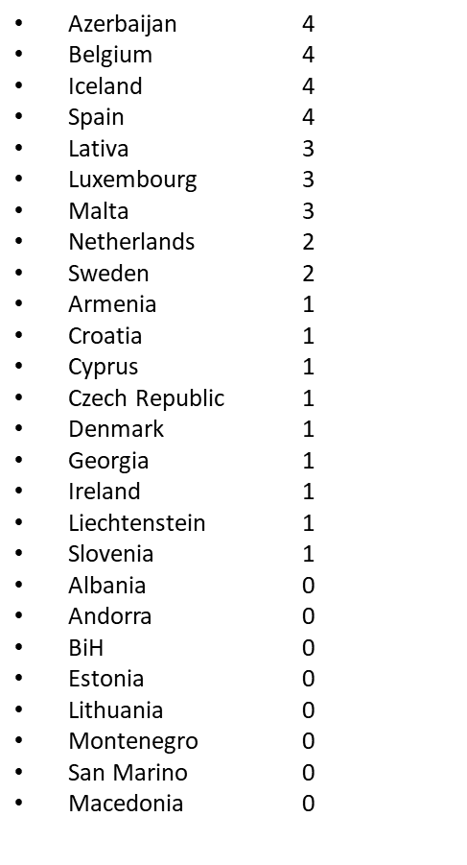
Broj presuda za kršenje slobode izražavanja po državama

Slide 23
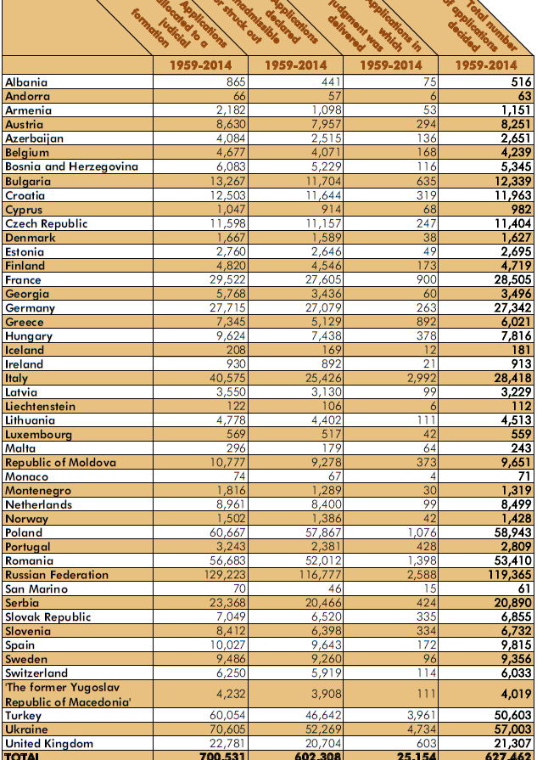

Slide 24
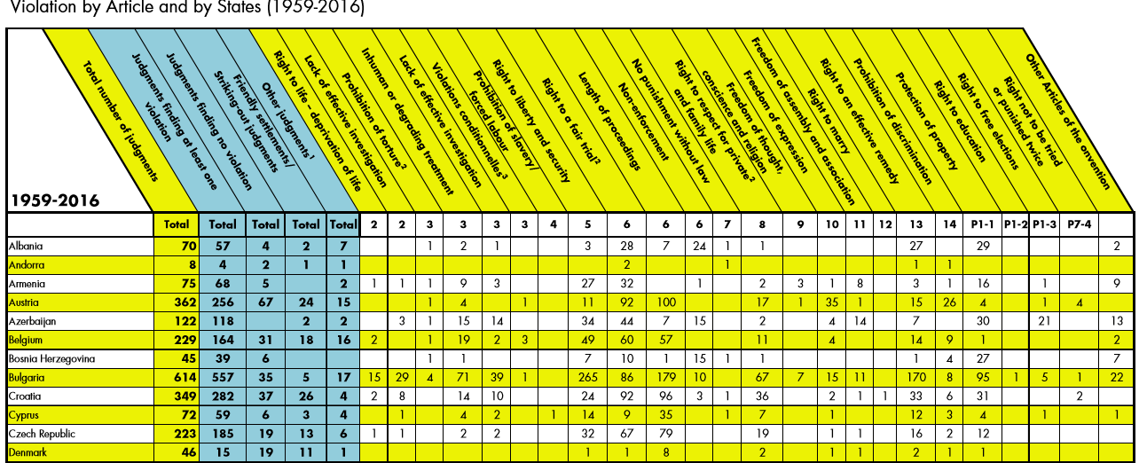

Slide 25
Dvostruki pristup u pogledu govora mržnje
Kada radi na predmetima koji se tiču poticanja na mržnju i slobode izražavanja, ESLJP koristi dva pristupa predviđena EKLJP:
Pristup isključivanja iz zaštite predviđene, predviđen članom 17. (zabrana zloupotrebe prava), kada sporni komentari dosežu govor mržnje i negiraju temeljne vrijednosti konvencije; i
Pristup postavljanja ograničenja na zaštitu, predviđen članom 10. stav 2. Konvencije (ovaj pristup se primjenjuje kada je sporni govor, iako se radi o govoru mržnje, nije dosegao nivo da poništava temeljne vrijednosti Konvencije

Slide 26
Primjenjivost čl. 17. Konvencije
Opšta svrha ovog člana jeste da se spriječe pojedinci ili grupa s totalitarnim ciljevima eksploatacije načela navedenih u Konvenciji u svrhu sopstvenih interesa.
Nijedan stav u Konvenciji ne može se tumačiti tako da implicira na pravo bilo koje države, grupe ili osobe da obavljaju aktivnosti ili izvrše neki čin koji je usmjeren na narušavanje bilo kojeg od prava i sloboda predviđenih u ovom dokumentu ili na njihovo ograničavanje u većoj mjeri nego je to predviđeno u Konvenciji.
Sud će primijeniti ovaj član u situacijama kada se podnosilac žali na kršenje Konvencije, a njegova/njena aktivnost je u suprotnosti sa ciljevima Konvencije.
Član sud obično primjenjuje u slučajevima govora mržnje.

Slide 27
Isključivanje iz zaštite Konvencije
“Nema sumnje da se članom 17. [zabrana zloupotrebe prava] isključuje iz zaštite predviđene članom 10. [sloboda izražavanja] bilo koji komentar usmjeren protiv osnovnih vrijednosti Konvencije (…)”
(Seurot v. France, Odluka o prihvatljivosti od 18. maja 2004.)

Slide 28









Osnovi po kojima je primjenjiv govor mržnje

Slide 29
Etnička mržnja
Pavel Ivanov v. Russia 20. februar 2007.
Aplikant, vlasnik i urednik novina, je osuđen za javno poticanje na etničku, rasnu i religioznu mržnju putem korištenja mas-medija. On je napisao i objavio niz članaka prikazujuči Jevreje kao izvor zla u Rusiji, te pozivajući na njihovo isključivanje iz društvenog života. Optužio je cijelu etničku grupu za kovanje zavjere protiv ruskog naroda, te je pripisao fašističku ideologiju jevrejskom vodstvu. I u svojim publikacijama, kao i usmenim izlaganjima na suđenju, konstantno je negirao pravo Jevreja na nacionalni ponos, tvrdeći da oni nisu formirali naciju. Aplikant se naročito žalio da njegova osuda za poticanje na rasnu mržnju nije bila opravdana.
Sud je proglasio aplikaciju neprihvatljivom (nekompatibilna ratione materiae). Nije imao sumnje u pogledu jasno označenog anti-semitskog tona aplikantovih gledišta te se složio sa ocjenom datom od strane domaćih sudova da je aplikant svojim publikacijama htio da potiče mržnju prema Jevrejima. Takav općenit i jasan napad na jednu etničku skupinu je usmjeren direktno protiv osnovnih vrijednosti Konvencije, konkretno tolerancije, društvenog mira i nediskriminacije. Zbog toga, iz razloga predviđenih članom 17. (zabrana zloupotrebe prava) Konvencije, aplikant ne može ostvariti korist iz zaštite predviđene članom 10. (sloboda izražavanja) Konvencije.
Vidjeti takođe: W.P. I Ostali v. Polljske (br. 42264/98), Odluka o dopustivosti od 2.9.2004. (u vezi odbijanja polsjkih vlasti da dozvole osnivanje udruženja sa statutom koji je uključivao anti-semitske izjave – Sud je zauzeo stav da aplikanti ne mogu imati koristi od zaštite predviđene članom 11. (sloboda okupljanja i udruživanja) Konvencije

Slide 30
Negiranje i revizionizam
Garaudy protiv Francuske od 24.6.2003.
Aplikant, autor knjige pod naslovom Osnivački mitovi modernog Izraela, je osuđen za krivična djela negiranje postojanja zločina protiv čovječnosti, omalovažavanja u javnosti grupe osoba – u ovom slučaju jevrejske zajednice, i poticnja na rasnu mržnju. Aplikant se žalio da su mu povrijeđena prava na slobodu izražavanja.
Sud je proglasio aplikaciju neprihvatljivom (inkompatibilnom ratione materiae). Smatrao je da je sadržaj aplikantovih riječi dosegao do negiranja holokausta, te je naglasio da negiranje zločina protiv čovječnosti predstavlja jedan najozbiljnijih oblika rasne uvrede, kao i poticanje na mržnju prema njima. Osporavanjem postojanja jasno utvrđenih činjenica nije predstavljalo naučno ili istorijsko istraživanje; stvarni cilj je bio rehabilitirati nacional-socijalistički režim i optužiti same žrtve za falsifikovanje istorije. Kako su takve radnje očito nekompatibilne sa osnovnim vrijednostima koje se promovišu Konvencijom, Sud je primjenio član 17. (zabrana zloupotrebe prava) te je zaključio da aplikant nema pravo da se poziva na član 10. (sloboda izražavanja) Konvencije
Vidjeti također: Honsik v. Austria (ticao se objave negiranja počinjenja genocida u gasnim komorama koncentracionih logora pod režimom Nacional-socijalizma; Marais v. France (ticao se članka u periodičnom listu koji je imao za cilj da demonstrira naučnu nemogućnost „navodne gasifikacije“)

Slide 31
Rasna mržnja
Glimmerveen i Haqenbeek v. Holandije 11. oktobar 1979
Aplikant je osuđen zbog posjedovanja letaka namijenjenih „Bijelim holanđanima“ koji je imao za cilj da osigura da svi koji nisu bijelci napuste Holandiju
Komisija je oglasila aplikaciju neprihvatljivom nalazeći da član 17. Konvencije nije dozvoljavao pozivanje na član 10. Konvencije radi širenja ideja koje su rasno diskriminirajuće

Slide 32
Religijska mržnja
Norwood v. Velika Britanije 16. novembar 2004.
Aplikant je postavio na prozor poster koji je dobio od Britanske nacionalne stranke, čiji je bio član, koji pokazuje Tornjeve Blizance u plamenu. Sliku je pratio tekst: “Islam van Britanije – Zaštiti Britance”. Kao posljedica toga bilo je da je osuđen za pogoršano neprijateljstvo prema religioznoj grupi. Aplikant se žalio između ostalog da mu je povrijeđeno pravo na slobodu izražavanja.
Sud je proglasio aplikaciju neprihvatljivom (inkompatibilnom ratione materiae). Utvrdio je da je ovaj opći i žestoki napad protiv religijske grupe, povezujući grupu kao cjelinu sa teškim djelom terorizma, bio nespojiv sa vrijednostima proklamovanim i garantovanim Konvencijom, konkretno tolerancijom, društvenim mirom i nediskriminacijom. Sud je zato smatrao da je aplikantovo postavljanje postera na svoj prozor predstavljalo radnju unutar značenja člana 17. Konvencije, te da se aplikant zbog toga ne može pozivati na zaštitu člana 10. Konvencije

Slide 33
Izuzetak zbog nasilja i poticanja na neprijateljstvo
Surek v. Turska (8.7.1999.)
Vidjeti također: Özgür Gündem v. Turkey, 16. mart 2000 (osuda dnevnih novina zbog objavljivanja tri članka koji su sadržavali pasuse kojim se podržavalo intenziviranje vojne borbe, glorifikovao se rat i podržavala namjera borbe do zadnje kapi krvi); Medya FM Reha Radyo i Iletişim Hizmetleri A. Ş. v. Turkey, 14 . november 2006. (godina dana suspenzije prava na emitovanje, nakon ponovljenih radio programa za koje je utvrđeno da su bili suprotni principima nacionalnog jedinstva i teritorijalnog integriteta i koji su vrlo vjerovatno mogli uzrokovati poticaj na nasilje, mržnju i rasnu diskriminaciju
Podnosilac predstavke je vlasnik nedjeljnih novina koji je objavio pisma dvojice čitalaca koji žestoko osuđuju vojne akcije vlasti u jugoistočnoj Turskoj i optužuju ih za brutalno suzbijanje kurdskog naroda u njihovoj borbi za nezavisnost i slobodu. Podnosilac predstavke osuđen je zbog "širenja propagande usmjerene protiv nedjeljivosti države i podsticanja neprijateljstva i mržnje među ljudima". On se žalio da je njegovo pravo na slobodu izražavanja narušeno.
Sud je smatrao da nije došlo do kršenja člana 10 . (sloboda izražavanja). Naveo je da su sporna pisma posljedično upućivala na krvnu osvetu i da je u jednom od pisama identifikovano lice, po imenu, izazivajuću mržnju prema njemu i izlažući ga mogućem riziku od fizičkog nasilja. Iako podnosilac tužbe nije lično izrazio stavove sadržane u pismima, on je ipak svojim piscima pružio mogućnost za raspirivanje nasilja i mržnje. Sud je smatrao da je on, kao vlasnik nedjeljnih novina, posredno, imao dužnost i odgovornost da prati kako je uredničko i novinarsko osoblje obavilo zadatak pri prikupljanju i puštanju u javnost informacija, koje su dobile još veći značaj u situacijama prisutnih sukoba i tenzija.

Slide 34
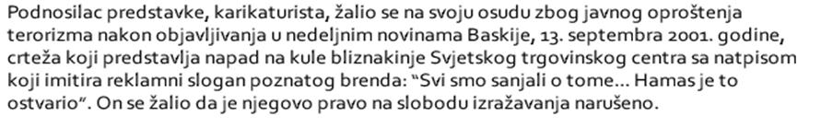
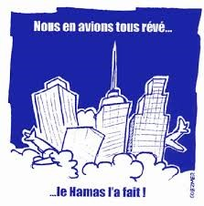
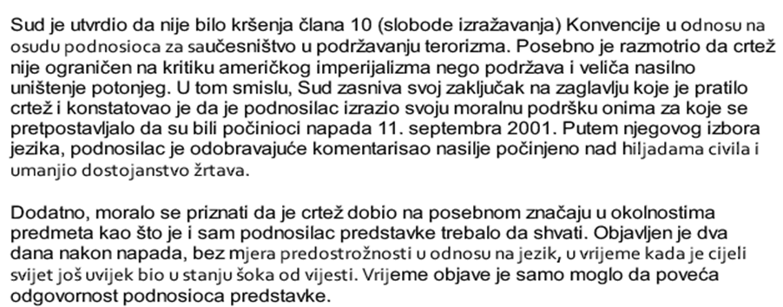
Podržavanje terorizma
Leroy protiv Francuske 02.10.2008.

Slide 35
Podržavanje ratnih zločina
Lehideux i Isorni v. France 23.9.1998.
Aplikanti su napisali tekst koji je objavljen u dnevnim novinama Le Monde , a koji je prikazivao maršala Pétaine u pozitivnom svjetlu, prikrivajući njegovu politiku saradnje sa Nacističkim režimom. Ovaj tekst je završavao pozivom za pisanje dvjema asocijacijama koje su posvećene odbrani sjećanja na maršala Pétaine, tražeći da se njegov slučaj ponovo otvori te da se preinači presuda iz 1945. godine kojom je osuđen na smrt i kojom su mu oduzeta građanska prava, kao i da se rehablitira. Nakon pritužbe Nacionalnog udruženja bivših članova otpora, ova dvojica autora su osuđena zbog javnog branjenja ratnih zločina i zločina saradnje sa neprijateljem. Aplikanti su se žalili da im je povrijeđeno pravo na slobodu izražavanja.
Sud je smatrao da je došlo do kršenja člana 10 . (sloboda izražavanja). Smatrao je da se za sporni tekst, iako se mogao smatrati polemizirajućim, ne može reći da je bio negacijski jer autori nisu pisali u svoje ime cveć u ime dva zakonito osnovana udruženja, te nisu toliko uzdizali pro-nacističku politiku već jednu osobu. Konačno, Sud je naveo da su se ovi događaji, na koje se odnosio tekst, desili prije više od 40 godina u odnosu na njegovo objavljivanje, te da je ovaj protek vremena utjecao na to da ih se ne tretira i ocjenjuje nsa istom težinom nakon 40 godina kao prije 10 ili 20 godina

Slide 36

Isticanje zastave sa kontraverznim istorijskim konotacijama
Fáber v. Hungary od 24.7.2012.
Aplikant se žalio da mu je izrečena novčana kazna zbog postavljanja prugaste zastave „Árpád“, koja je imala kontraverzne istorijske konotacije, na udaljenosti manjoj od 100 metara od demonstracija protiv rasizma i mržnje.
Sud je smatrao da je postojala povreda člana 10. kada se primjenjuje u svjetlu člana 11. Konvenvije. Prihvatio je da je isticanje simbola, koji je bio prisutan za vrijeme vladavine totalitarnog režima u Mađarskoj, mogao stvoriti nelagodu među bivšim žrtvama i njihovom rodbinom, koji bi s pravom mogli smatrati te simbole pokazivanjem nepoštivanja. I pored toga je utvrdio da takvi osjećaji, koliko god razumljivi, sami za sebe ne mogu ograničiti slobodu izražavanja. Uz to, aplikant se nije ponašao na uvredljiv ili prijeteći način. U svjetlu njegovog nenasilnog ponašanja, udaljenosti između njega i demonstranata, te odsustva bilo kojeg dokazanog rizika javnoj sigurnosti, Sud je utvrdio da mađarske vlasti nisu opravdale optuženje i kažnjavanje aplikanta za odbijanje skidanja sporne zastave. Samo postavljanje zastave nije narušilo javni red i mir niti omelo pravo demonstranata na okupljanje, niti je bilo u mogućnosti poticanja na nasilje.

Slide 37
Poticanje na etničku mržnju
Balsytė-Lideikienė v. Lithuania od 4.11.2008.
Aplikantica je bila vlasnik izdavačkog preduzeća. U martu 2001. poljski sudovi su utvrdili da je prekršila Zakon o administrativnim prekršajima po osnovu toga što je objavila i distribuirala “Litvanijski kalendar 2000” koji je, prema zaključcima vještaka za političke nauke, promovirao etničku mržnju. Izrečeno joj je upravno upozorenje te su oduzete neprodate kopije kalendara. Aplikantica se posebno žalila da je oduzimanje kalendara i zabrana buduće distribucije prekršila njeno pravo na slobodu izražavanja.
Sud je utvrdio da nije bilo kršenja člana 10. Utvrdio je da je aplikantica izrazila agresivni nacionalizam i etnocentrizam te izjave koje potiču mržnju protiv Poljaka i Jevreja, koje su bile u stanju da uzrokuju ozbiljnu zabrinutost kod litvanskih vlasti. Imajući u vidu slobodu ocjene ostavljene državama članicama u ovakvim okolnostima, Sud je utvrdio da u konkretnom slučaju domaće vlasti nisu prekoračile polje slobodne ocjene kada su smatrale da je postojao opravdan društveni interes za poduzimanje mjera protiv aplikantice. Sud je također primjetio da iako su primjenjene mjere oduzimanja koje se mogu smatrati prilično ozbiljnim, nije joj izrečena novčana kazna, već samo upozorenje, koje je bilo najblaža dostupna upravna sankcija. The Court also noted that even though the confiscation measure imposed on the applicant could . Stoga je Sud našao da se miješanje u aplikanticino pravo na slobodu izražavanja može smatrai neophodnim u demokratskom društvu radi zaštite ugleda ili prava drugih.

Slide 38
Poticanje na rasnu diskriminaciju ili mržnju
Jersild v. Denmark od 23.9.1994.
Aplikant, novinar, je snimio dokumentarac koji je sadržavao dijelove televizijskog intervjua koji je proveo sa 3 člana grupe mladića koji su sebe zvali „Zelene jakne”, a koji su izgovarali uvredljive i derogirajuće riječi o imigrantima i etničkim grupama u Danskoj. Aplikant je osuđen za pomaganje i podržavanje širenja rasističkih izjava. Žalio se na povredu prava na slobodu izražavanja.
Sud je napravio razlikovanje između članova „Zelenih jakni“ koji su otvoreno izrekli rasističke izjave, te aplikanta koji je nastojao da izloži, analizira i objasni ovu konkretnu grupu mladića i da radi sa „posebnim aspektima ovog pitanja koje je već tada bilo pitanje od velike javne zabrinutosti“. Dokumentarac kao cjelina nije bio usmjeren na propagiranje rasističkih pogleda i ideja, već na informisanje javnosti o društvenom pitanju. U skladu s tim, Sud je zauzeo stav da je došlo do kršenja člana 10. Konvencije.

Slide 39
Poticanje na etničku mržnju
Soulas i drugi v. France od 10.7.2002.
Ovaj predmet se odnosio na krivični postupak pokrenut protiv aplikanata, nakon objave knjige pod naslovom „Kolonizacija Evrope”, sa podnaslovom “Istinite primjedbe o imigraciji i Islamu”. Postupak je okončan u njihovoj osudi za poticanje mržnje i nasilja protiv muslimanskih zajednica iz sjeverne i centralne Afrike. Aplikanti su se žalili i na kršenje prava na slobodu izražavanja.
Sud je smatrao da nije bilo kršenja člana 10. Konvencije. Primjetio je da su prilikom osuđivanja aplikanata domaći sudovi podvukli da je terminologija, koja je korištena u knjizi, imala za cilj da izazove kod čitalaca osjećaj odbacivanja i antagonizma, pogoršana korištenjem vojne terminologije, a u pogledu zajednica u pitanju, koje su označene kao glavni neprijatelj, te sa ciljem da navede čitatelja knjige da dijeli rješenje preporučeno od strane autora, a to je rat za etničko ponovno osvajanje. Smatrajući da su razlozi navedeni kao osnova za krivičnu osudu aplikanata bili dovoljni i relevantni, Sud je smatrao da je miješanje u njihovo pravo na slobodu izražavanja bilo neophodno u demokratskoj zajednici. Konačno, Sud je primjetio da sporni pasusi u knjizi nisu bili dovoljno ozbiljni da opravdaju primjenu člana 17. (zabrane zloupotrebe prava) Konvencije na ovaj slučaj aplikanata.

Slide 40
Poticanje na religijsku netoleranciju
İ.A. v. Turkey (br. 42571/98) od 13.9.2005.
Aplikant, vlasnik i upravni direktor izdavačkog preduzeća, je izdao 2.000 kopija knjige koja se odnosila na teološka i filozofska pitanja u novelističkom stilu. Javni tužilac iz Istanbula je podigao optužnicu zbog uvrede „Boga, religije, Proroka i Savete knjige“ putem ove knjige. Prvostepeni sud je osudio aplikanta na dvije godine zatvora i novčanu kaznu, te odmah nakon toga pretvorio kaznu zatvora na malu novčanu kaznu. Aplikant se žalio Kasacionom sudu, koji je potvrdio prvostepenu presudu. Aplikant se žalio da su mu osuda i kazna prekršili pravo na slobodu izražavanja.
Sud je utvrdio da nije bilo povrede člana 10. Konvencije. Ponovio je, posebno, da oni koji izaberu da ispoljavaju slobodu religije, bez obzira da li su to učinili kao članovi religiozne većine ili manjine, ne mogu očekivati da će biti izuzeti od svake moguće kritike. Moraju tolerisati i prihvatiti negiranje njihvog religoznog uvjerenja od strane drugih, pa čak i propagiranje od strane drugih njihove doktrine koja je neprijateljska njihovoj vjeri. Međutim, u ovom konrektnom predmetu, on se ticao ne samo komentara koji su bili uznemiravajući ili šokirajući ili provokativni, već uvredljivi napad na Proroka Islama. Ne zanemarujući činjenicu da je postojala određena tolerancija kritikovanja religioznih doktrina u turskom društvu, koja je duboko povezana sa principom sekulariteta, vjernici mogu legitimno osjećati da su određeni pasusi sporne knjige predstavljali neopravdan i uvredljiv napad na njih. U ovim okolnostima, Sud smatra da je primjenjena mjera imala za cilj da pruži zaštitu od uvredljivih napada u vezi pitanja koje muslimani smatraju svetim, te da zbog toga su zadovoljile standard „goruće društvene potrebe“. Također se imala u vidu činjenica da turski sudovi nisu odlučili oduzeti sporne knjige, te je u svjetlu toga zaključeno da beznačajna novčana kazna koja je izrečena jeste proporcionalna ciljevima koji su se željeli postići određenim mjerama.

Slide 41
Uvreda državnih čelnika
Otegi Mondragon v. Španije od 15.3.2011.
Aplikant, glasnogovornik lijevo-orjentisane Baskijske speratističke parlamentarne grupe, se osvrnuo tokom pres konferencije na zatvaranje baskijskih dnevnih novina (po osnovu toga da se se sumnjalo na veze sa ETA-om) kao i na navodno zlostavljanje osoba uhapšenih za vrijeme policijske operacije. U svojoj izjavi je spomenuo Kralja Španije kao “vrhovnog vođu španskih oružanih snaga, ili drugim riječima, osobu koja komanduje onima što vrše torturu, koji brani torturu i nameće svoj monarhijski režim na naše ljude kroz torturu i nasilje”. Aplikant je osuđen na zatvorsku kaznu za djelo ozbiljnog napada protiv kralja. Aplikant se žalio na povredu prava na slobodu izražavanja.
Sud je smatrao da je bilo kršenje člana 10. navodeći da su aplikantova osuda i kazna bile neproporcionalne legitimnom cilju koji se želio ostvariti, odnosno zaštiti ugleda Kralja Španije, kako je to propisano Ustavom Španije. Sud je primjetio da je tačno da se mogao smatrati provokativnim jezik koji je koristio aplikant, međutim ključno je bilo imati u vidu da čak i ako su neke od riječi koje je izgovorio aplikant bile neprijateljske po prirodi, nije bilo poticanja na nasilje i nisundosegle nivo govora mržnje. Osim toga, ovo su verbalne izjave date tokom trajanja pres konferencije, što znači da ih aplikant nije mogao preformulisati ili povući prije nego su javno objavljene.

Slide 42
https://hudoc.echr.coe.int
http://www.echr.coe.int/Pages/home.aspx?p=hearings&c=#n1347951547702_pointer

